Slide 1
SOC Assisté par Intelligence Artificielle
Détection Wazuh -> Triage IA (Gemma2) -> TheHive -> Cortex -> MISP -> Notification
Omar Babba - PFA EMSI Tanger - RUN_ID PFA-FINAL-20260718-214637

Slide 2
Chaine logique du pipeline
De la detection a la notification - execution reelle, VM VirtualBox
ETAPE 1 - Wazuh (auditd) detecte une activite suspecte sur l'agent surveille
ETAPE 2 - L'alerte reelle declenche le workflow Shuffle via webhook
ETAPE 3 - Gemma2 9B (Ollama, local) effectue le triage : type, MITRE, criticite
ETAPE 4 - TheHive cree automatiquement un cas avec le triage IA
ETAPE 5 - Cortex enrichit l'IOC (ex: AbuseIPDB)
ETAPE 6 - Selon la severite : evenement MISP (haute) ou tag simple (basse)
ETAPE 7 - Notification finale envoyee
Chaque etape critique est protegee par une garde de statut HTTP.

Slide 3
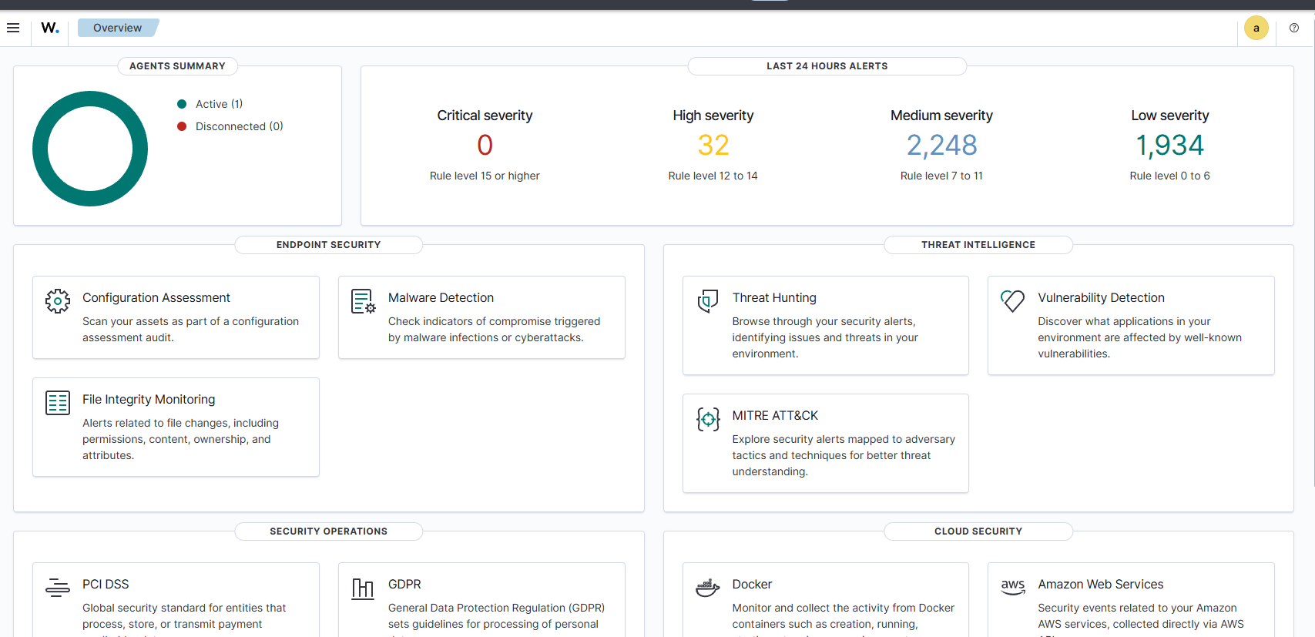
ETAPE 1 / 7 - Wazuh detecte
Dashboard reel : agent actif, alertes classees par severite

Slide 4
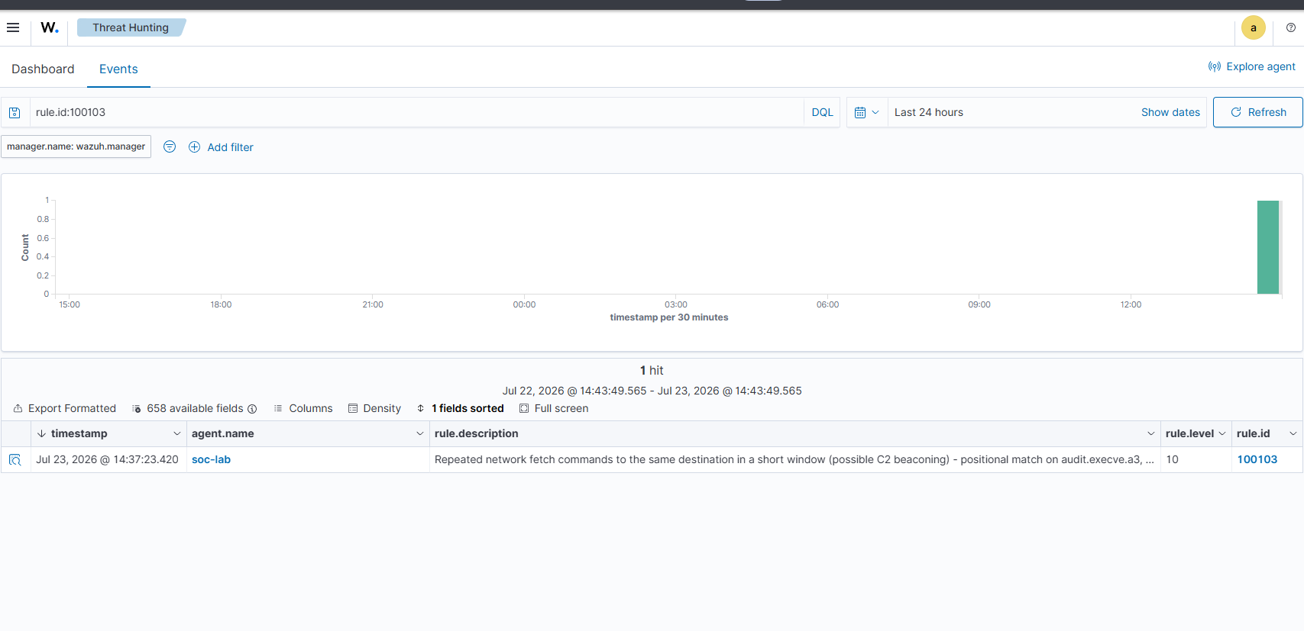
ETAPE 1 / 7 - Alerte reelle declenchee
Regle 100103 - C2 beaconing - MITRE T1071 - agent soc-lab

Slide 5
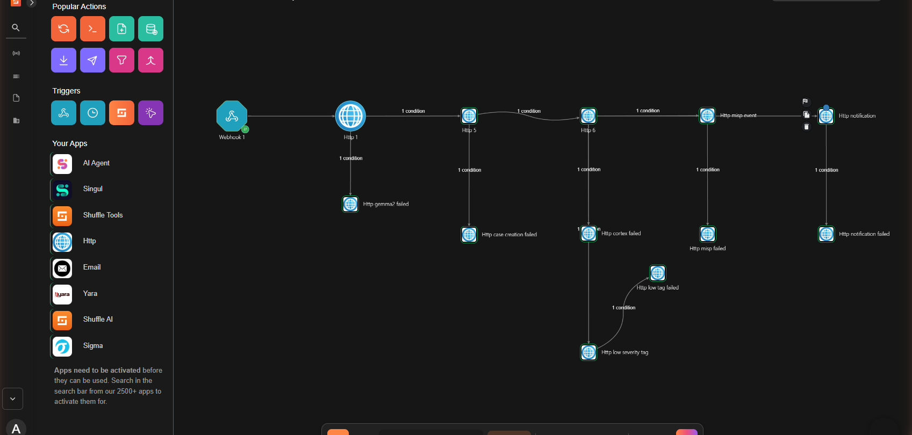
ETAPE 2-3 / 7 - Shuffle recoit l'alerte et orchestre
Webhook -> Gemma2 (triage) -> TheHive -> Cortex -> MISP/tag -> notification

Slide 6
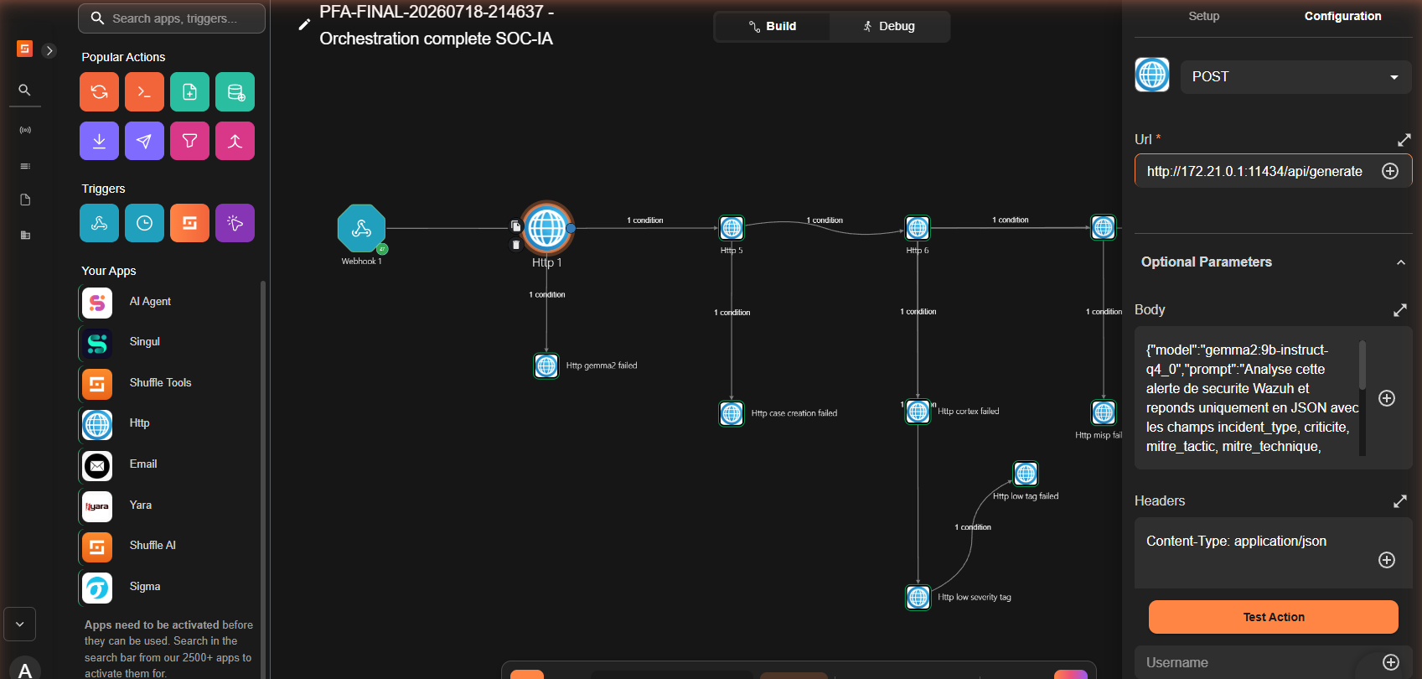
ETAPE 3 / 7 - Triage par IA (Gemma2 9B)
Prompt reel envoye au modele local Ollama pour classification MITRE

Slide 7
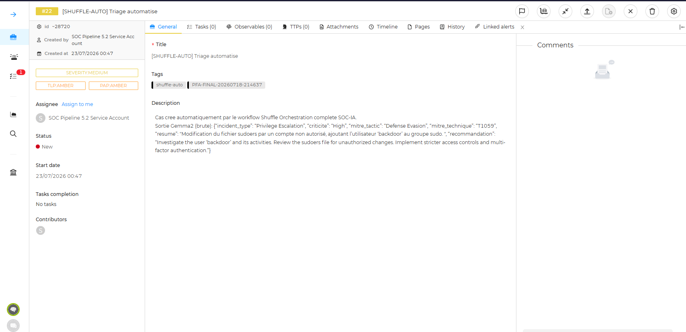
ETAPE 4 / 7 - TheHive cree le cas
Triage brut de Gemma2 visible dans la description du cas reel

Slide 8
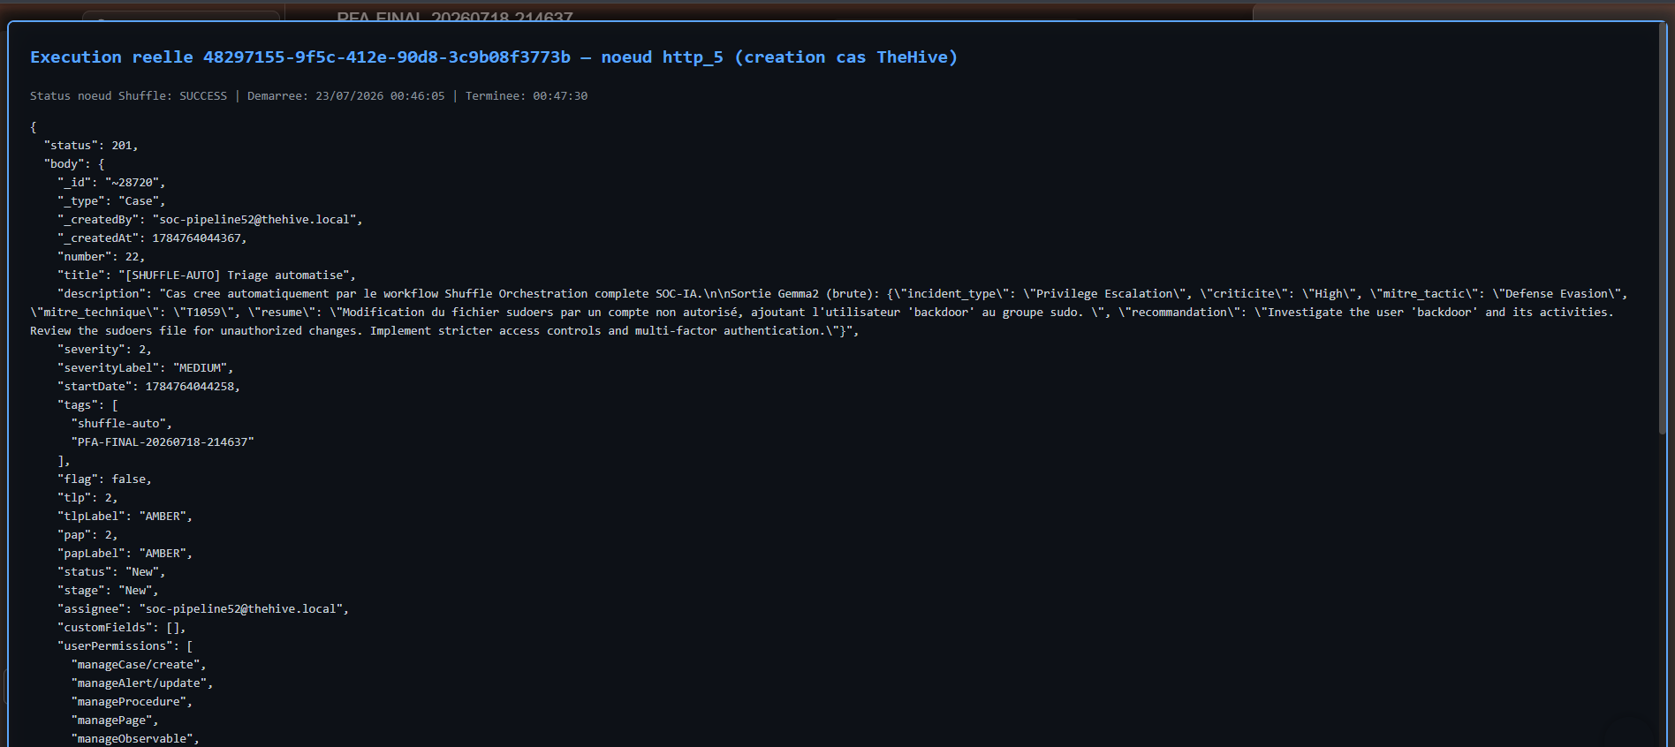
Preuve : le cas TheHive vient bien de Shuffle
Reponse HTTP reelle 201 de l'execution Shuffle - meme case id ~28720 / #22
Correle avec la capture precedente : createdBy soc-pipeline52@thehive.local (compte de service), pas un humain.

Slide 9
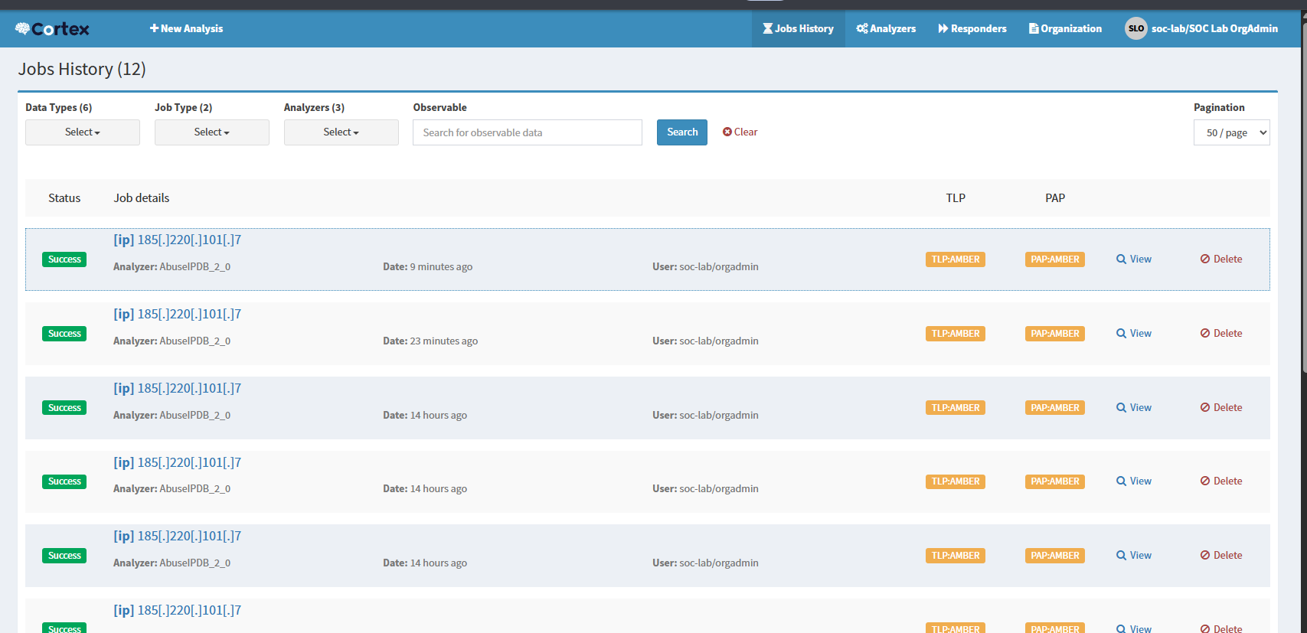
ETAPE 5 / 7 - Cortex enrichit l'IOC
Historique des analyses AbuseIPDB reelles, toutes en Success

Slide 10
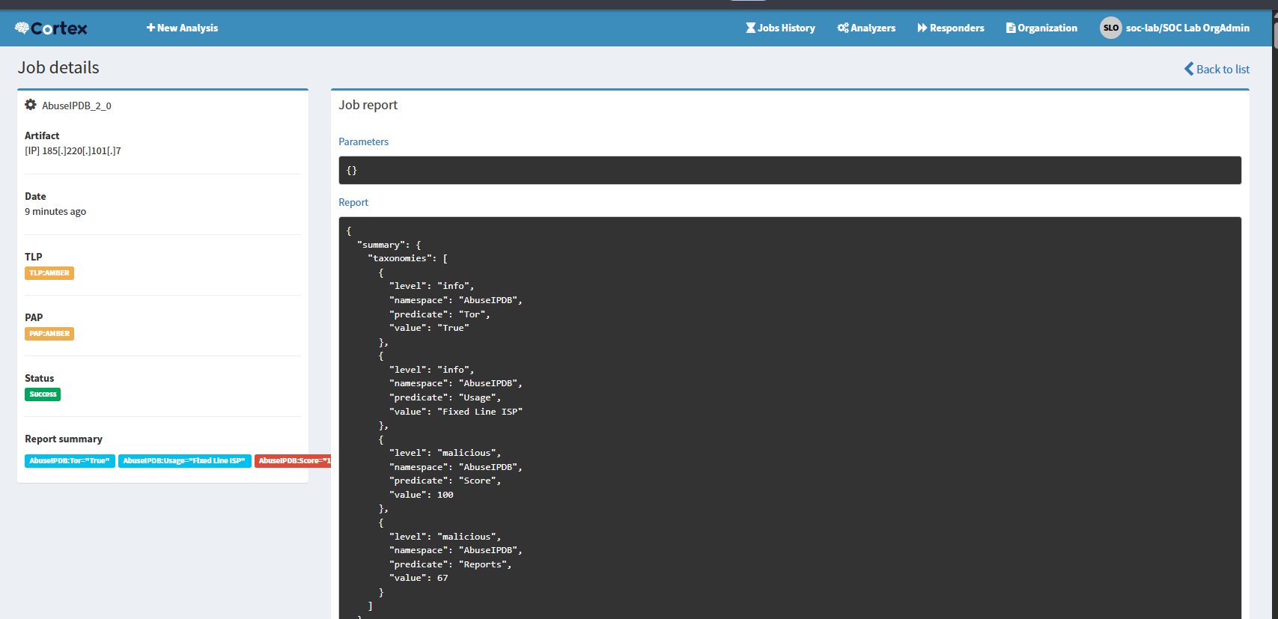
ETAPE 5 / 7 - Rapport d'enrichissement detaille
Resultat reel de l'API AbuseIPDB sur l'IP suspecte

Slide 11
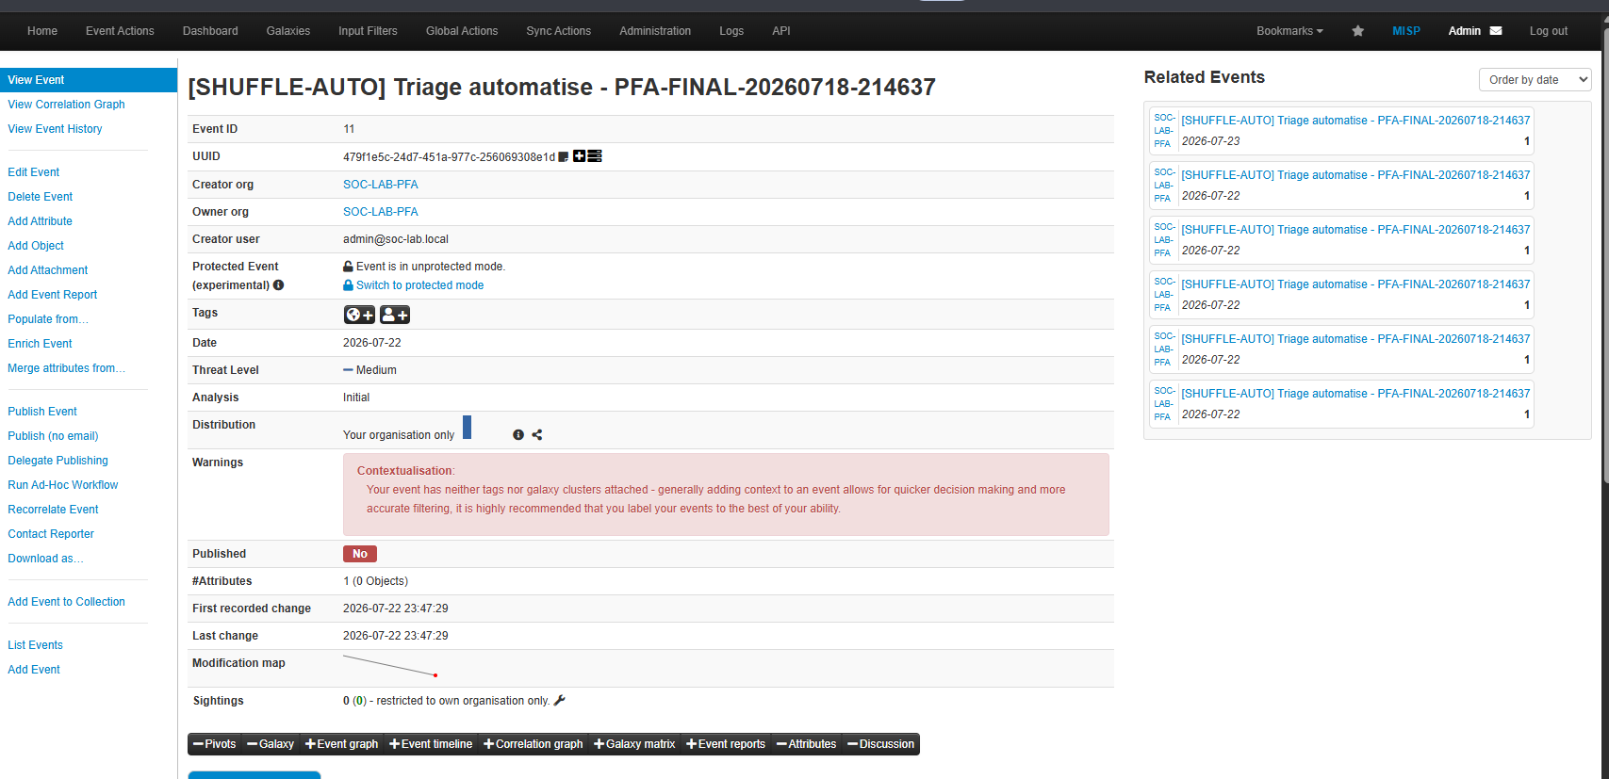
ETAPE 6 / 7 - MISP partage la menace
Evenement cree automatiquement par le pipeline (severite haute)

Slide 12
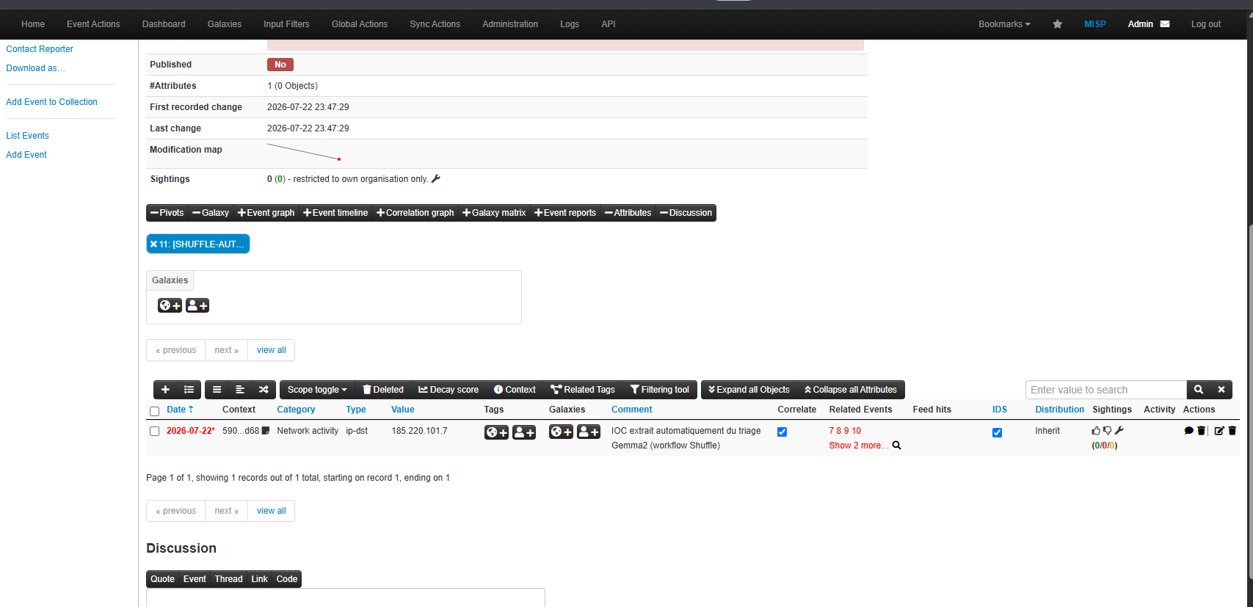
ETAPE 6 / 7 - IOC reel extrait et correle
Attribut ip-dst correle a 4 autres evenements, IDS actif

Slide 13
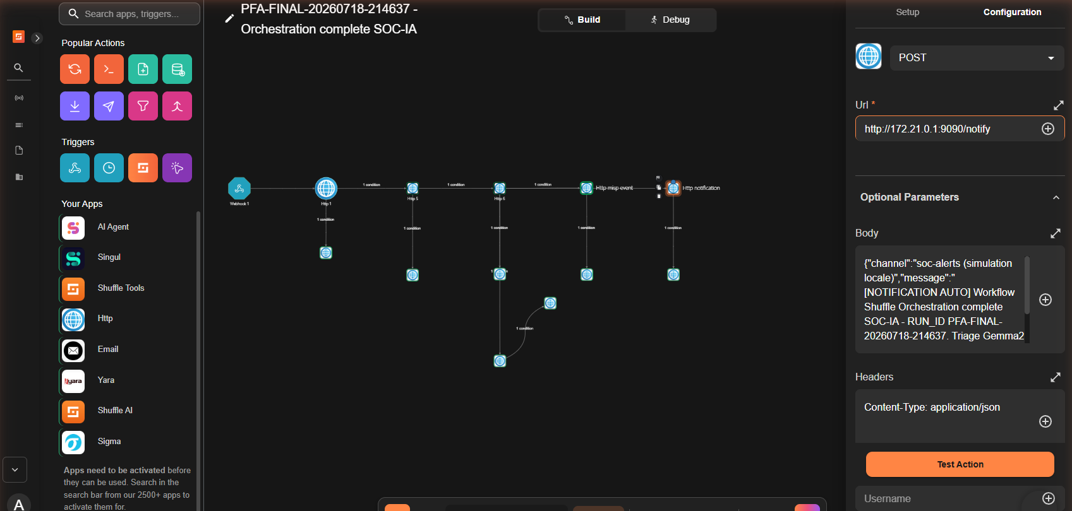
ETAPE 7 / 7 - Notification finale
Dernier noeud du pipeline : alerte envoyee au canal de notification

Slide 14
Bilan
Tests reels effectues le jour meme
3 executions completes reelles du pipeline aujourd'hui
Run 100% vert : Gemma2 -> TheHive -> Cortex -> MISP -> notification
Gardes d'echec verifiees en conditions reelles (TheHive 401, Cortex ES down)
Aucune donnee simulee : alertes, cas, jobs et evenements sont reels

